Slide 1
História a vznik reklamy
Anna Medvecová 3.KM

Slide 2
História
Iste ste sa už niekedy v živote zamýšľali nad tým, kedy, kde či ako vôbec vznikla reklama. Stretávame sa s ňou denno-denne, a niekedy ju už takmer ani nevnímame. Aké sú jej počiatky a vývoj až do dnešnej podoby, si môžete prečítať v nasledujúcich riadkoch.
V minulosti ľudia vyrábali toľko produktov a poskytovali toľko služieb, koľko potrebovali a koľko spotrebovali. Dnes produkcia niekoľkonásobne predbehla spotrebu. Toto množstvo výrobkov si hľadá svojho zákazníka pomocou rôznych nástrojov. Najčastejšie je to prostredníctvom reklamy.

Slide 3
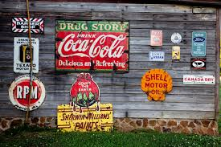
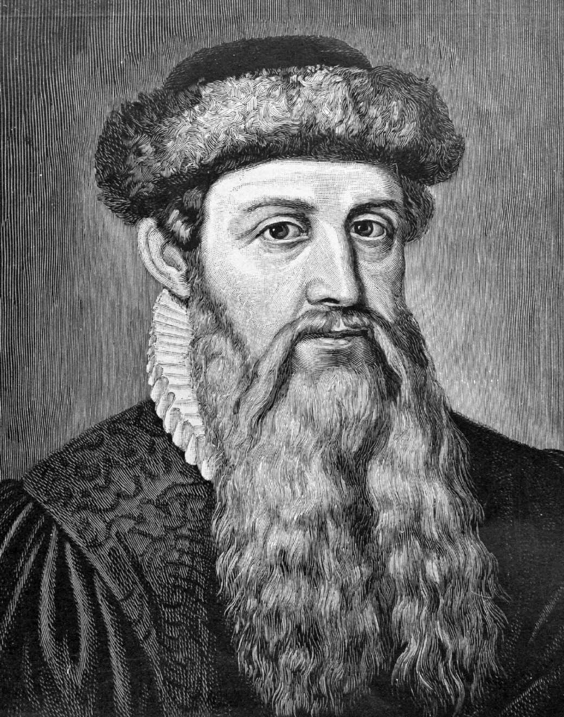
História reklamy siaha až do antiky a starovekého Ríma, kedy obchodníci propagovali svoje výrobky pomocou reklamy. Pred svojimi stánkami vystavovali svoje výrobky, a čo najhlasnejšie a hrdo ich vychvaľovali pred ostatnými a snažili sa ich vymeniť za iný tovar, či predať. Vždy však za účelom zisku. Iní svoje lákavé ponuky písali na rôzne tabule, výrazné oznamy, či pútavé nápisy. Všetko zmenil vynález kníhtlače (Johann Gutenberg, r. 1443), kedy sa objavili prvé tlačené reklamné inzeráty.
Tu je spomínaní Johann Gutenberg.

Slide 4
V 19. storočí sa v európskych mestách začali objavovať stĺpy, určené na polep reklamných plagátov. Snažili sa tak usmerniť silnú vlnu vylepovania plagátov na steny domov, či verejných priestranstiev. Po prvýkrát sa objavili v roku 1855 v Berlíne a podľa ich objaviteľa sa aj dodnes nazývajú Litfassove stĺpy.
Neskôr už veľa výrobcov používalo obchodnú značku, ktorá mala uľahčiť identifikáciu výrobkov a vylepšiť ich odbyt. V 20. storočí objavili reklamu taktiež umelci a reklamné plagáty sa tak stali aj umeleckým médiom. V 50.tych rokoch sa do reklamy v Amerike zapojili i známe filmové hviezdy. Americká reklama sa do Európy dostala hlavne so značkami Coca-Cola alebo Marlboro.

Slide 5
Dnes je pre nás reklama súčasťou každodenného života. Nájdeme ju v tlači, na ulici, na internete, v rádiu, či v televízii. Rôzne druhy a nástroje reklamy nás sprevádzajú všade okolo nás. Konzumná spoločnosť 21. storočia úplne zmenila vnímanie reklamy.
Jej cieľom je predovšetkým uspokojenie potrieb zákazníka (kvalita, vzhľad, chuť, farba, tvar a pod..), preto nám už nestačia doterajšie "tradičné" formy propagácie. Musíme rozmýšľať vždy inovatívne, kreatívne, strategicky a rôznorodo. Pre každého podnikateľa je dnes nevyhnutné dbať na dôležitosť marketingu a reklamy. Myslite na to.

Slide 6

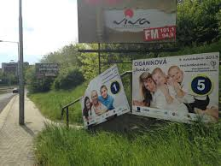


Slide 7
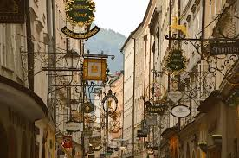
Vznik reklamy
Už ste sa niekedy zamýšľali nad tým ako vznikla reklama? Nie? Nasledujúcimi riadkami sa vám pokúsim popísať niečo o vzniku reklamy, ktorá už v dnešnej dobe predstavuje samostatnú vednú disciplínu.
Celý proces a myšlienka reklamy sa píše už od nepamäti, čiže od vzniku produktov, výrobkov a služieb, ktoré poznali už aj starovekí Feničania či Egypťania. Určite ste sa v škole učili, ako vznikal samostatný obchod. Výmena tovaru za tovar, produktu za službu a pod.

Slide 8
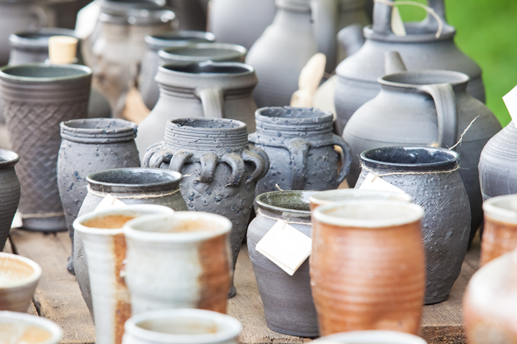
Ľudia poskytovali a vyrábali toľko produktov a služieb, koľko spotrebovali. Dnes už produkcia samozrejme niekoľkonásobne predbehla spotrebu a dopyt. Tento presah produktov a služieb si dnes hľadá svojho spotrebiteľa pomocou rôznych cielených marketingových nástrojov.
Za základ vzniku reklamy sa považuje deľba práce, čiže špecializácia a samozrejme motivácia po zisku. Už pred pár storočiami existovali rôzne špecializácie a profesie ako pekár, kováč, tkáč, rezbár, obuvník, krajčír, hrnčiar a množstvo ďalších.

Slide 9
A ako inak ako rôznymi vývesnými štítkami, vystavenými produktmi, označením svojho predajného miesta atď. Napr. obuvník si zavesil nad svoju dielňu čižmu, kováč podkovu, pekár postavil pred svoju pekáreň zástup čerstvých, voňavých bochníkov, hrnčiar vystavoval svoje hrnčiarske diela a pod. Postupom času zastúpili originálne tovary atrapy, symboly, reklamné nápisy, ktoré boli väčšie, viditeľnejšie a pútavejšie.

Slide 10
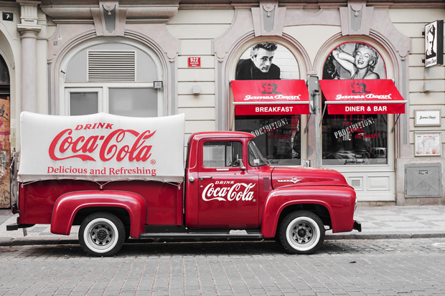
Taktiež začali vznikať prvotné značky tovaru a produktov. Ľudia začali vnímať odlišnosť a kvalitu produktov vyrobených rôznymi výrobcami. Spotrebitelia začali vyhľadávať produkt určitého výrobcu, ktorý si označoval svoj tovar či dielňu štítkami a symbolmi. A tu sa začala zmena podstaty reklamy. Ľudia začali vnímať tovar ako značku. Tovar sa začal úzko viazať na názvy výrobcov a obchodníkov.

Slide 11
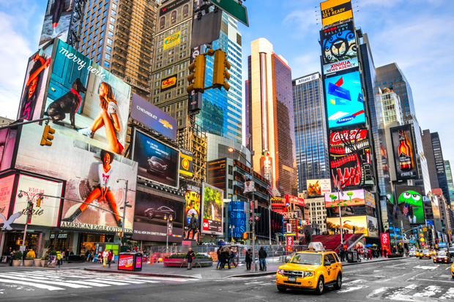
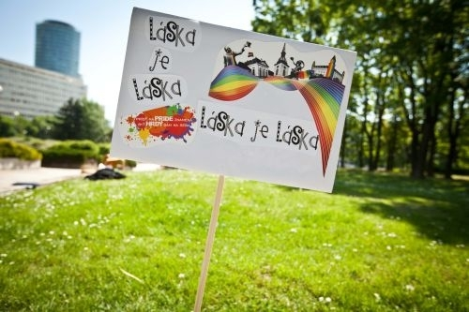
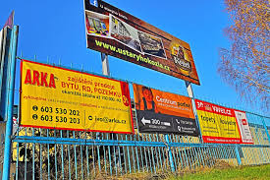

Slide 12
Zdroje:
https://4memedia.sk/blogy/vznik-reklamy-v-kocke
https://www.sketchreklama.sk/post/z-historie-reklamy-1

Slide 13
Ďakujem Vám za pozornosť !

